Slide 1


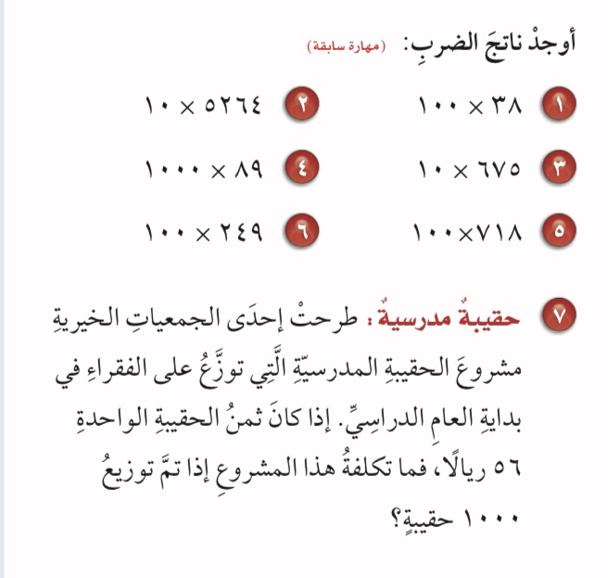



التهيئة
القياس : الطول والكتلة والسعة

Slide 2
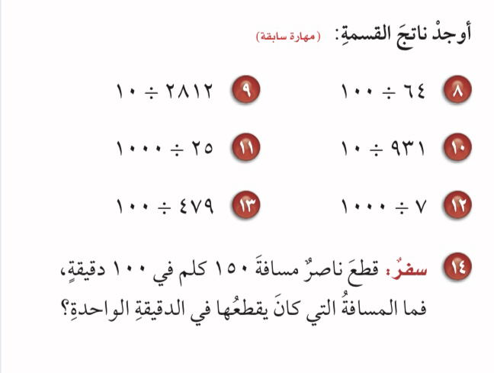
التهيئة
القياس : الطول والكتلة والسعة

Slide 3
التهيئة
القياس : الطول والكتلة والسعة
الوسيلة الوحيدة إلى النجاح هي الاستمرار بقوة حتى النهاية

